Slide 1

Modèles d’apprentissage automatique pour l’Internet du comportement : application à la durabilité énergétique dans les espaces résidentiels
Université Claude Bernard Lyon 1
Stage Master 2 en Data science
Encadrants : Pr. Parisa GHODOUS
Dr Mohamed Essaid KHANOUCHE
Stagiaire : Kévin TANG
Master Data Science

Slide 2
PLAN DE LA PRÉSENTATION
Problématique
Originalité
Objectifs
Démarche
Résultats attendus

Slide 3
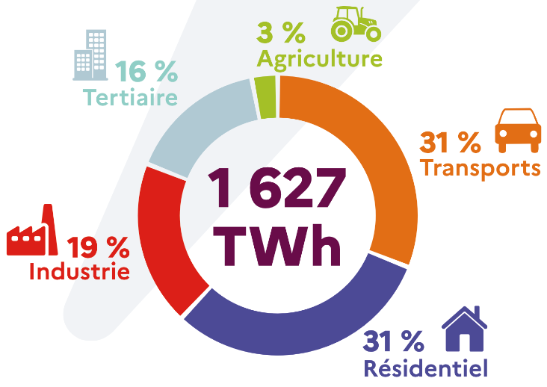
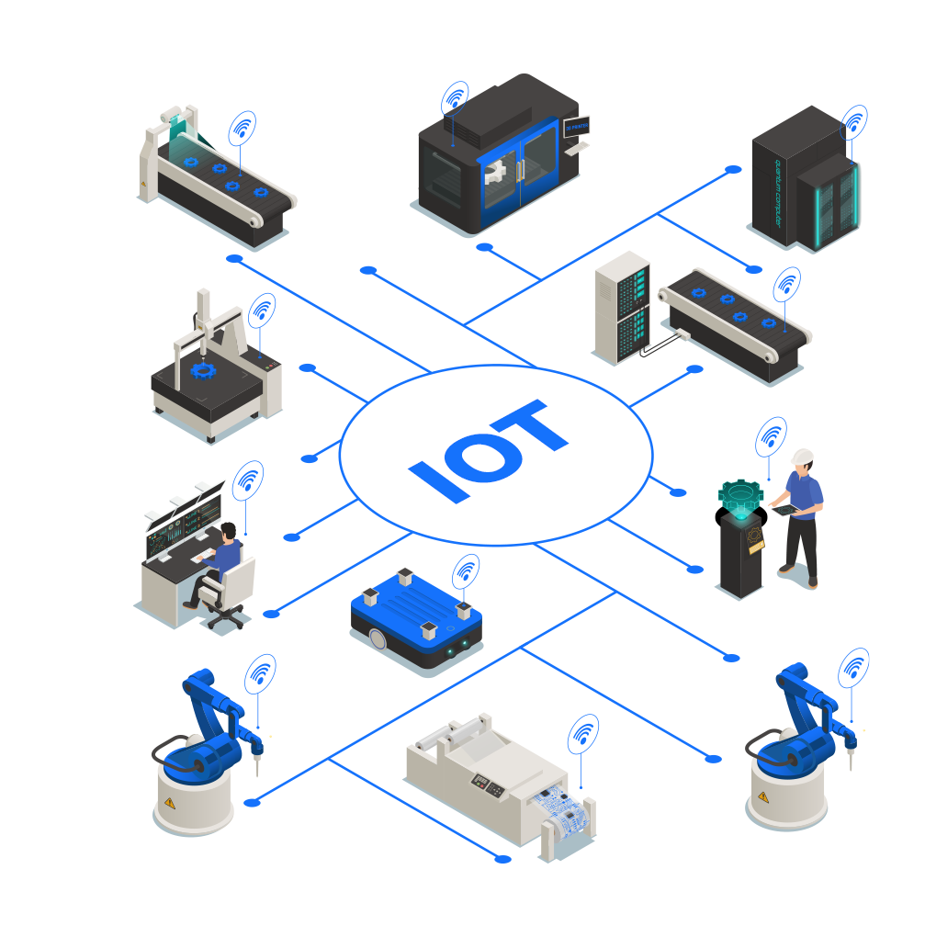
Problématique
La consommation énergétique des espaces résidentiels représente
environ ⅓ de la consommation énergétique mondiale
Besoin d’assurer la durabilité énergétique
Le nombre de dispositifs intelligents (IoT) augmente de plus en plus : 55 milliards en 2025
Ils collectent des données massives sur nos habitudes, préférences, intérêts, etc.
Comment interpréter ces données et ainsi utiliser les connaissances
sous-jacentes pour concevoir de nouvelles approches ?
Le paradigme de l'internet du comportement (IoB) répond à cette question.
Il permet l’analyse profonde du comportements des utilisateurs.
Challenge : Développer des modèles de gestion d’énergie dans les espaces résidentiels en se basant sur le comportement des occupants.

Slide 4
Originalité
Approches existantes : Sélection des caractéristiques pertinentes pour prédire l’énergie consommée. Ces caractéristiques décrivent :
Les appareils utilisés (type, caractéristiques énergétiques, etc.)
Les occupants (nombre, âge, revenu, etc.)
Les habitations (superficie, nombre de chambre, etc.)
Notre approche : Se concentrer sur les caractéristiques décrivant le comportement humain et comment ce dernier influence la consommation d’énergie
Une analyse plus fine de l’impact du comportement humain sur la consommation énergétique
Une amélioration de l’efficacité énergétique globale.

Slide 5
Objectifs
Développer des modèles d'apprentissage pour identifier le lien entre le comportement des utilisateurs et les dépenses énergétiques (Behaviour-based models)
Rechercher la corrélation entre les caractéristiques décrivant le comportement de l’utilisateur et la consommation énergétique
Informations sur l’occupant : nombre, âge, travail ou pas, fréquence d’utilisation des dispositifs, revenu, etc.
Identifier des types comportementaux reflétant les habitudes de consommation d'énergie.

Slide 6
Démarche
Collecte des données qui reflètent le comportement, les habitudes et le mode de vie des utilisateurs ainsi que des données sur la consommation énergétique
Alternative : utilisation de datasets existants
Datasets Residential Energy Consumption Surveys (RECS) :
https://www.eia.gov/consumption/residential/
Prétraitement et analyse des données comportementales avec une sélection des caractéristiques liées directement au comportement de l’occupant
Recherche d’une corrélation entre le comportement et l’énergie consommée dans l’habitation
Construction d’archétypes comportementaux en vue de prédire des profils plus énergivores.

Slide 7
Résultats attendus
Modèles qui permettent d’identifier le lien entre le comportement de l’utilisateur et les dépenses énergétiques
Identification de types de comportements permettant de faire la prédiction d’énergie consommée pour des classes d’utilisateurs spécifiques
Publication des résultats dans une conférence internationale indexée.

Slide 8
Potentiels utilisations
Réduction de coûts énergétiques
Optimisation de services ou produits : amélioration de systèmes de recommandation, conception de bâtiments, etc.
Impact sur la politique énergétique : sensibilisation ciblée.

